Slide 1
Santorini, Grčka, 20.- 27. svibnja 2018.

Slide 2
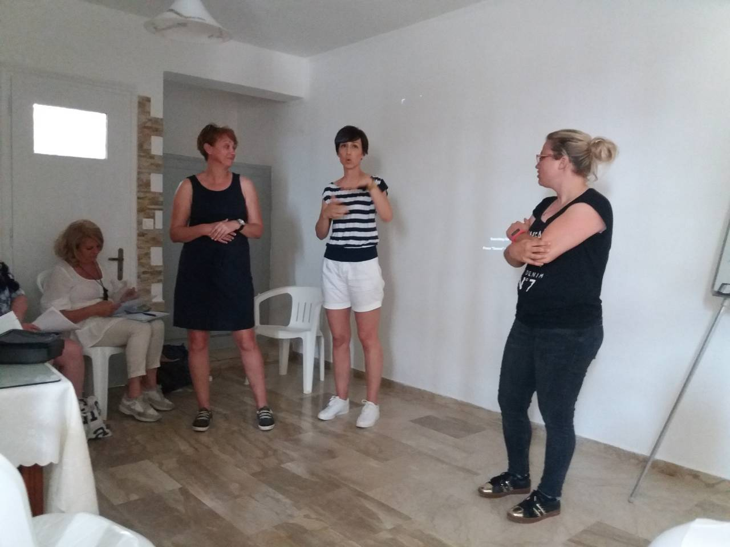

Slide 3
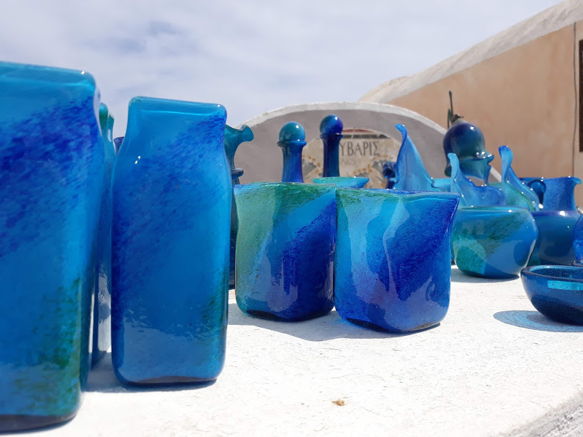
Aktivnosti
Upoznavanje s novim tehnologijama
Korištenje QR kodova u edukaciji
Izrada fotografija 360 stupnjeva
Produciranje i uređivanje videa
Korištenje novih aplikacija u nastavi

Slide 4
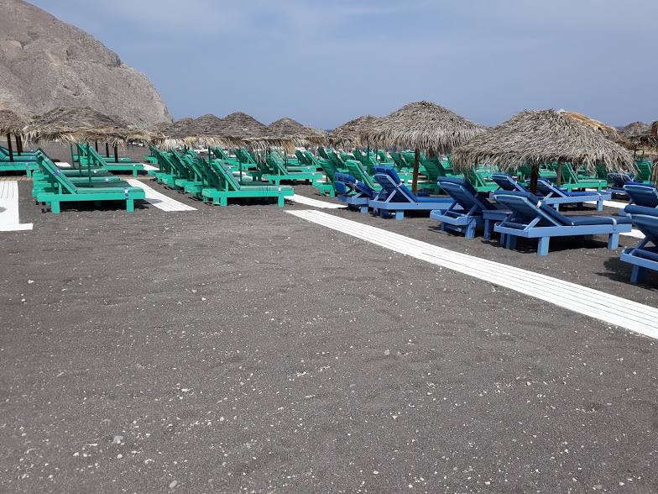
Crna plaža u Perissi

Slide 5
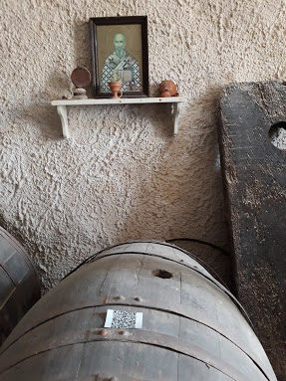
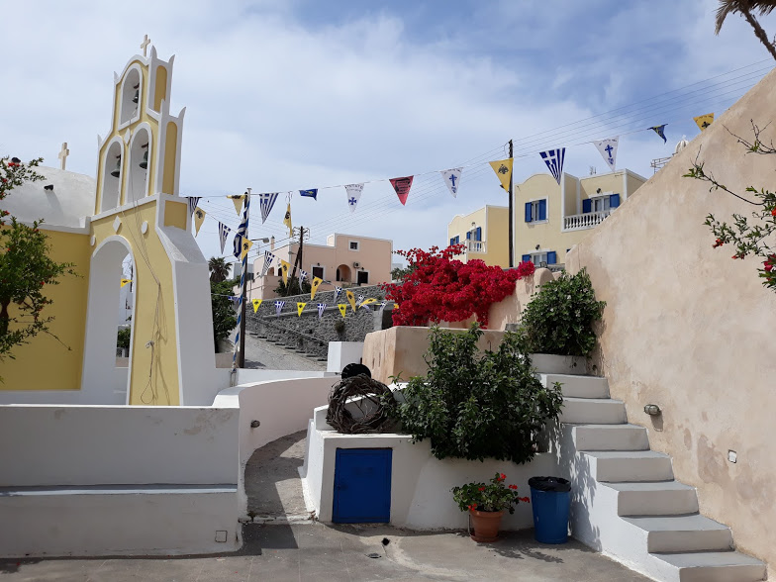
Muzej folklora ( izrada QR kodova)

Slide 6
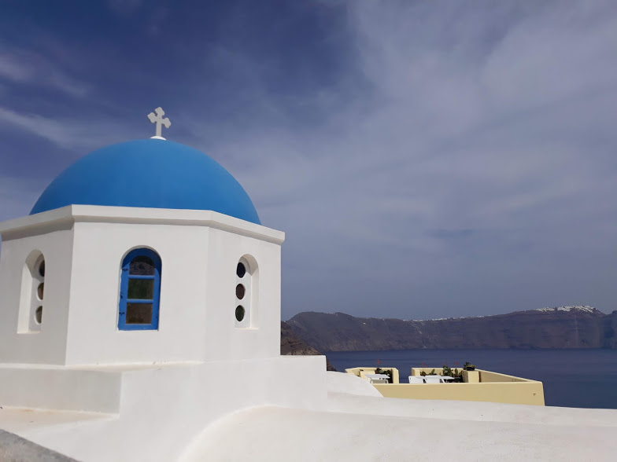
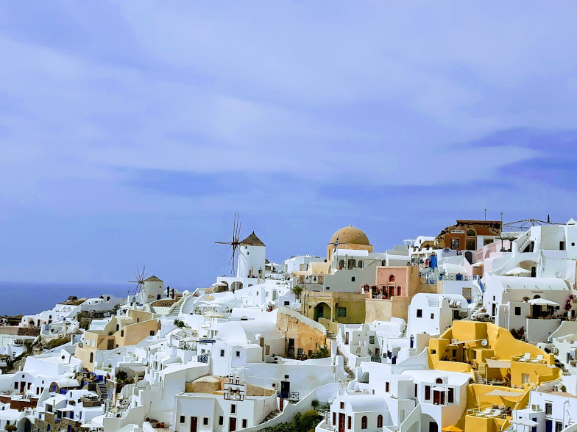
Oia ( prezentacija kroz objekte iste boje)

Slide 7
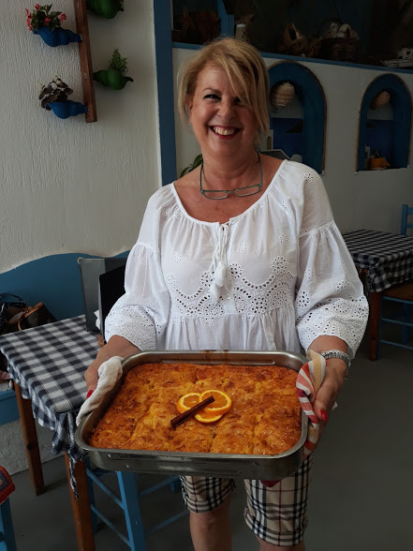
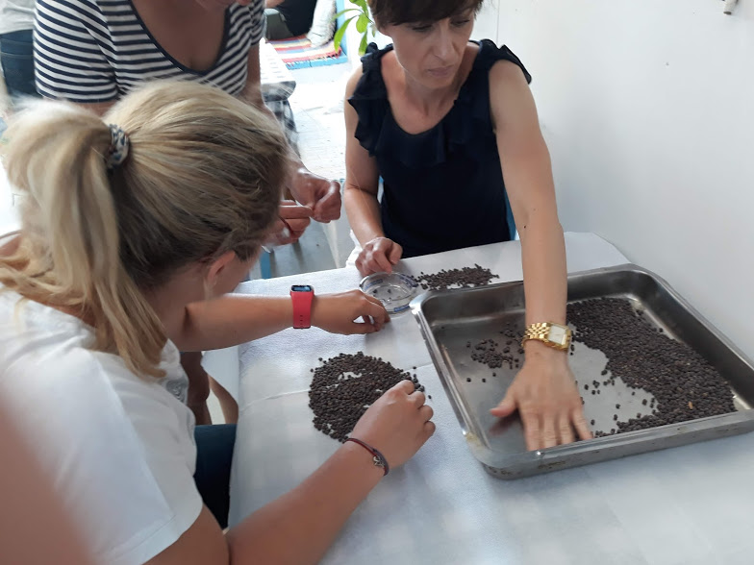
Live streaming, kuhanje tradicionalne hrane

Slide 8
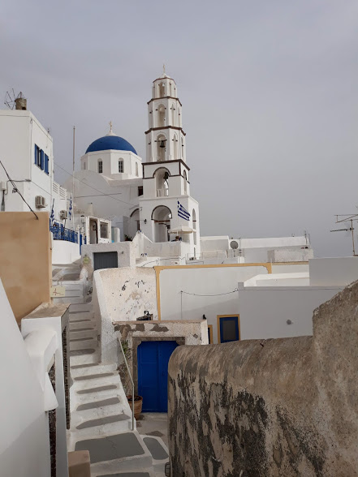
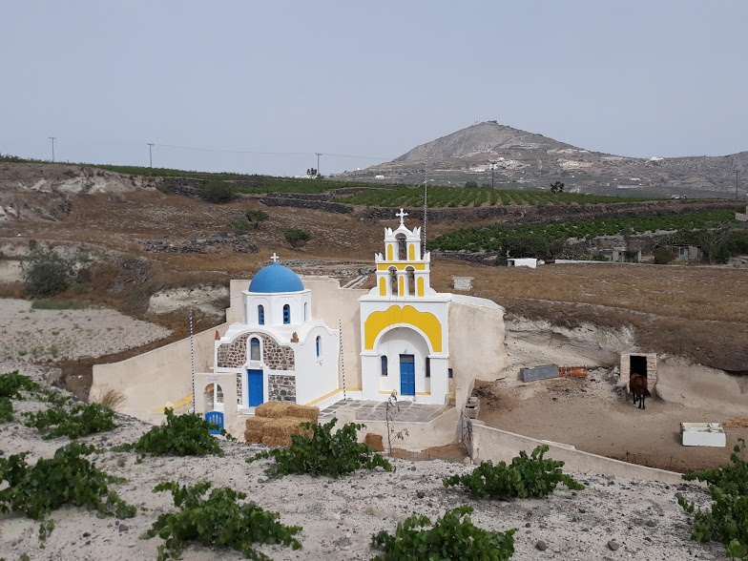
Pyrgoss ( izrada Kahoot kviza)

Slide 9
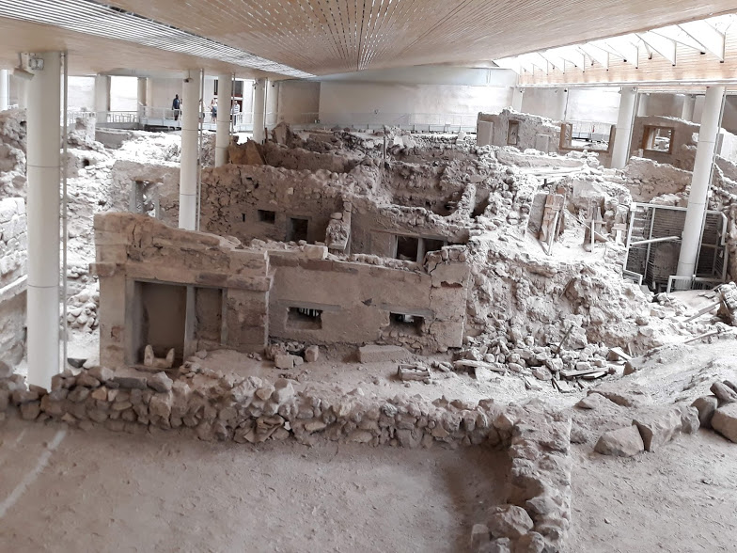
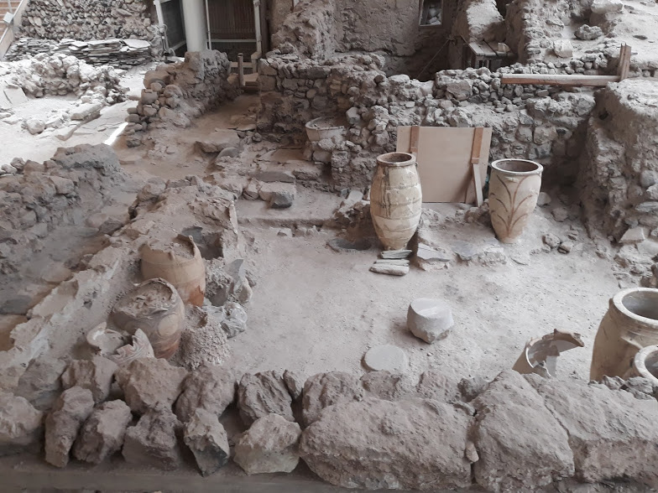
Akrotiri ( fotografija 360 stupnjeva)

Slide 10
